Slide 1
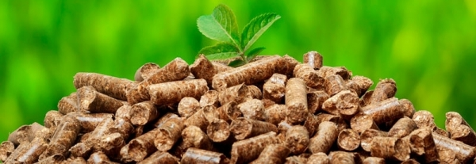
Biomasa jako běžné palivo?
Tomáš Križko

Slide 2
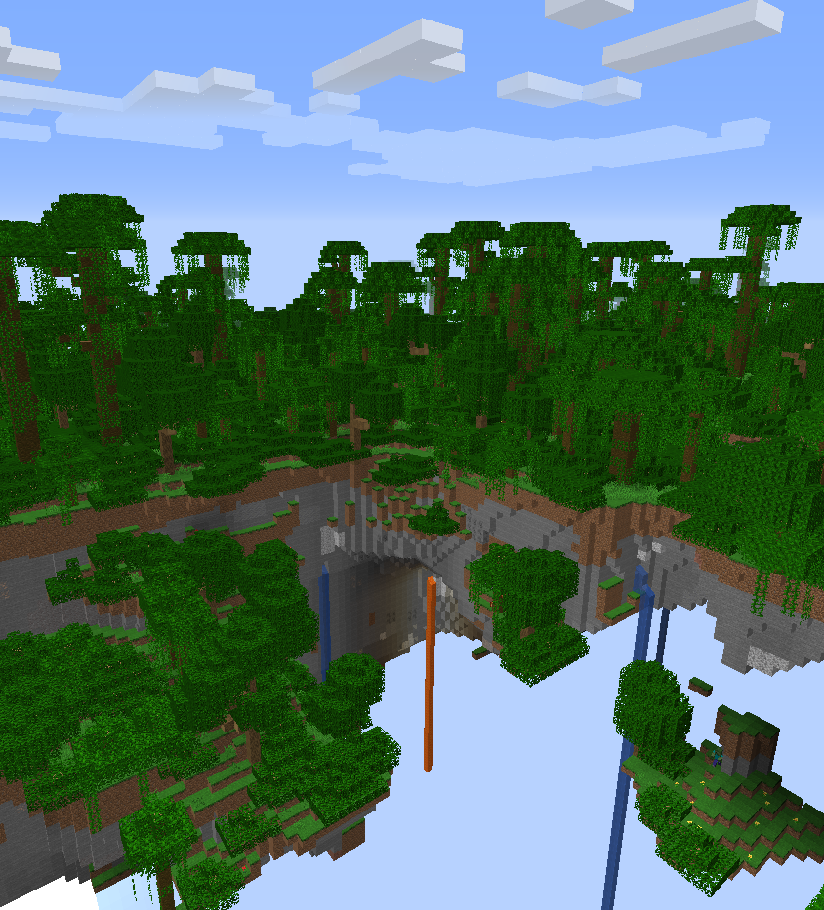
Co vlastně ta biomasa je?
Souhrn látek tvořící všechny organismy (dřevo, řasy, steaky, houby, mikroorganismy…)
Takže i uhlí a ropa (benzín, nafta, plasty, léky…)
Obnovitelný zdroj energie díky fotosyntéze

Slide 3
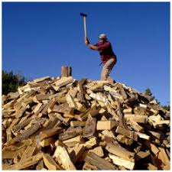
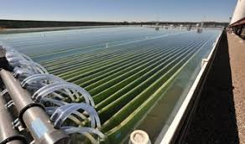
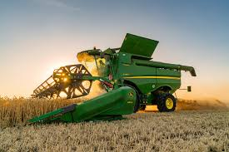
Výroba
Štípáním dřeva
Farmou
  Běžnými plodinami
  Řasovou farmou / bioreaktorem

Slide 4
Biomasa vs solární panely
Biomasa
Solární panely
Méně efektivní v přeměně slunečního světla na energii
Levnější na jednotku energie
Pokrývá větší plochu na jednotku energie
Filtruje vzduch a vodu, když je naživu
Při rozbití se dokáže zahojit
Pokud chytne nemoc, tak může vychcípat a zmizet
Potřebuje údržbu
Více efektivní v přeměně slunečního světla na energii
Dražší na jednotku energie
Pokrývají menší plochu na jednotku energie
Jen vytvářejí energii
Když se rozbijí, musí je někdo opravit
Žádnou nemoc chytnout nemůžou
Žádnou údržbu nepotřebují, vydrží i ve vesmíru

Slide 5
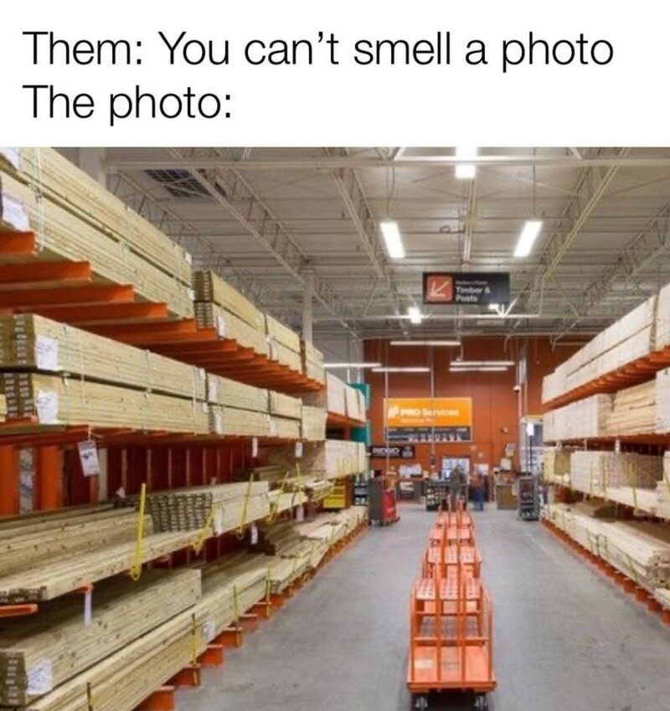
Jak získat energii?
Pálením, spory, zda je pálení biomasy uhlíkově neutrální

Slide 6
Využití:
Na vesmírných lodích – dokáže nahradit filtraci vody, filtraci vzduchu, solární panely, palivo, etc…
V automobilech a továrnách jako zelené palivo.
Nástroj na opravu globálního oteplování

Slide 7
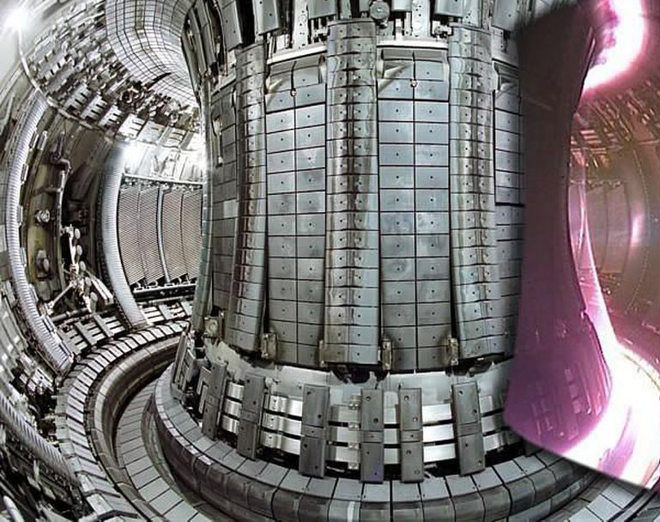
A pak se objeví fúzní energie…
Ale to je příběh na jindy…

